Slide 1



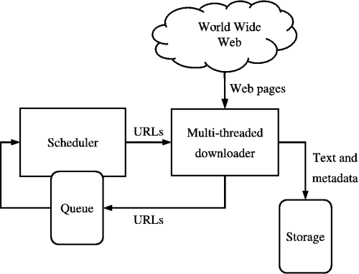

DBLP
1
Module Parser XML to Script
Database
Import
FaceDBLP Scripts
Scripts
2
-Digital Library.
- Author page..
Check duplicate
Module Parser XML to Script
Crawler

Slide 2
1
Đọc dữ liệu từ file XML chuyển sang script theo cấu trúc database đã định nghĩa.
Hoặc tìm cách chuyển từ Script của FaceDBLP sang script có cấu trúc của database của mình đã định nghĩa.

Slide 3
2,3
Để tránh việc phải xóa database khi DBLP update thì có thể check duplicate bằng cách:
- Chuyển dữ liệu cũ (database sau lần import đầu tiên ) sang hadoop.
- Check duplicate của dữ liệu mới (đọc từ Script sinh ra từ việc Craw hoặc dblp update) bằng cách truy vấn trên hadoop.
Áp dụng khi đã cotrol được hadoop

